Slide 1
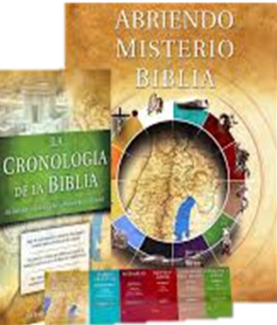
Octubre – Diciembre 2024
Realizaremos un estudio general sobre la Sagrada Escritura. Haremos un recorrido rápido a lo largo de la historia de la Salvación, a través de “la línea cronológica de la Biblia”; esto nos permitirá comprenderla mejor y descubrir el plan que Dios tiene para nosotros.
8 Sesiones (1 cada semana) de 1h 30 mins. de duración (aprox.)
Material: Vídeos y cuaderno de trabajo preparado por el Teólogo estadounidense Jeff Cavins. Los grupos son de 10 a 12 personas para facilitar la participación y el diálogo.
FECHAS y HORARIO:
Grupo 2: MIÉRCOLES, de 18:30 h a 19:55
23 y 30 de octubre; 6,13,20 y 27 de noviembre; 4 y 11 de diciembre
Las personas interesadas pueden enviar un WhatsApp con su nombre y su número de teléfono a Carmen Angulo, Tel. 629565202.
Parroquia Anunciación de Nuestra Señora
Pozuelo de Alarcón

